Slide 1
Web搜索技术

Slide 2
一些工具
Lemur、Indri：包含各种IR模型的实验平台，C++
SMART：向量空间模型工具, C编写
Weka：数据挖掘工具，Java编写
Lucene：开源检索工具，Java版本受维护，存在各种语言编写的其他版本
Nutch：开源爬虫，Java版本

Slide 3
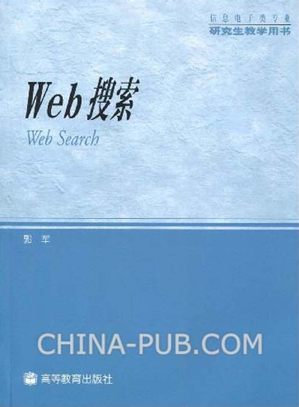


课程相关
参考教材
An introduction to information retrieval
Christopher D. Manning等
《WEB 搜索》（研究生教材）
郭军著
《搜索引擎基础教程》
袁津生等
《搜索引擎技术基础》
刘奕群、马少平等
Notes:
3

Slide 4
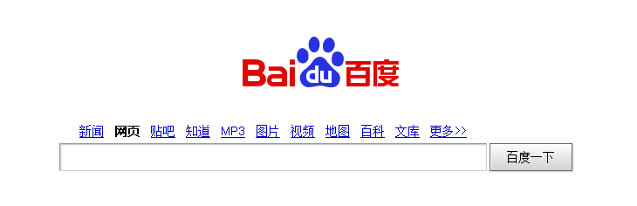
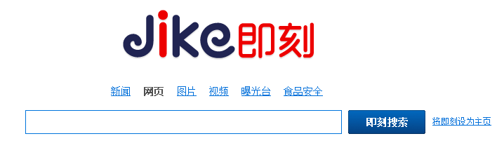
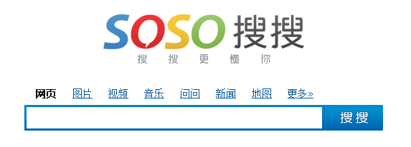
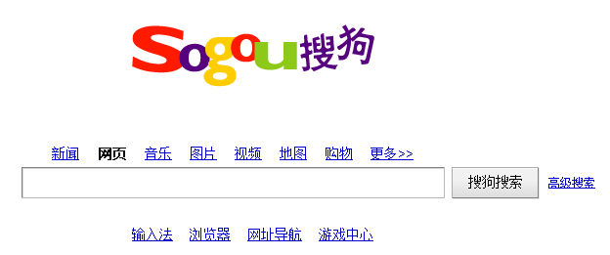
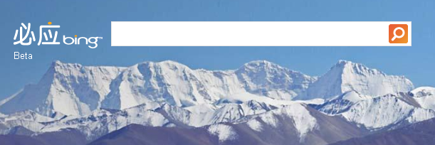
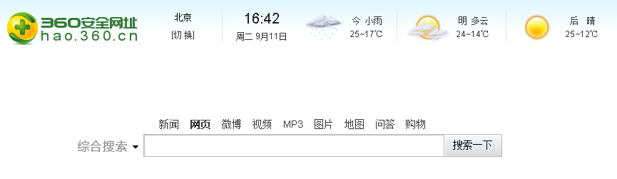

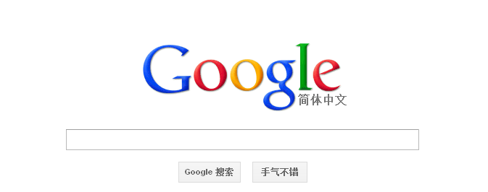

Slide 5
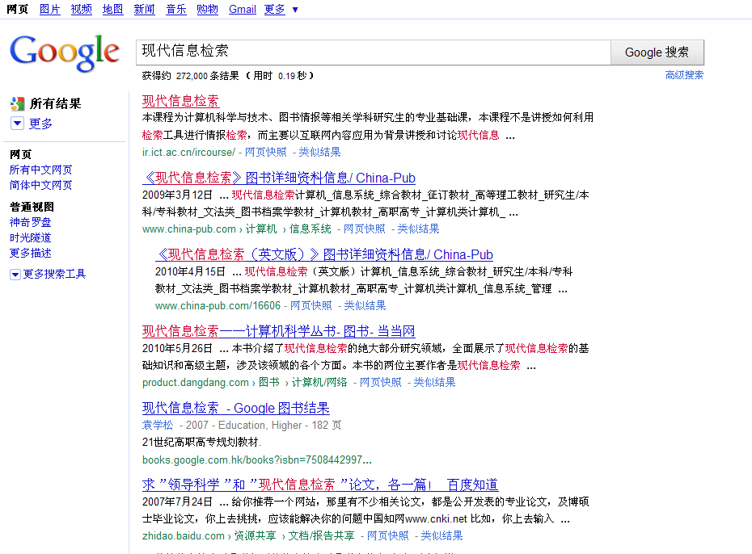
搜索引擎
Notes:
先从几个应用的例子谈起。。

Slide 6
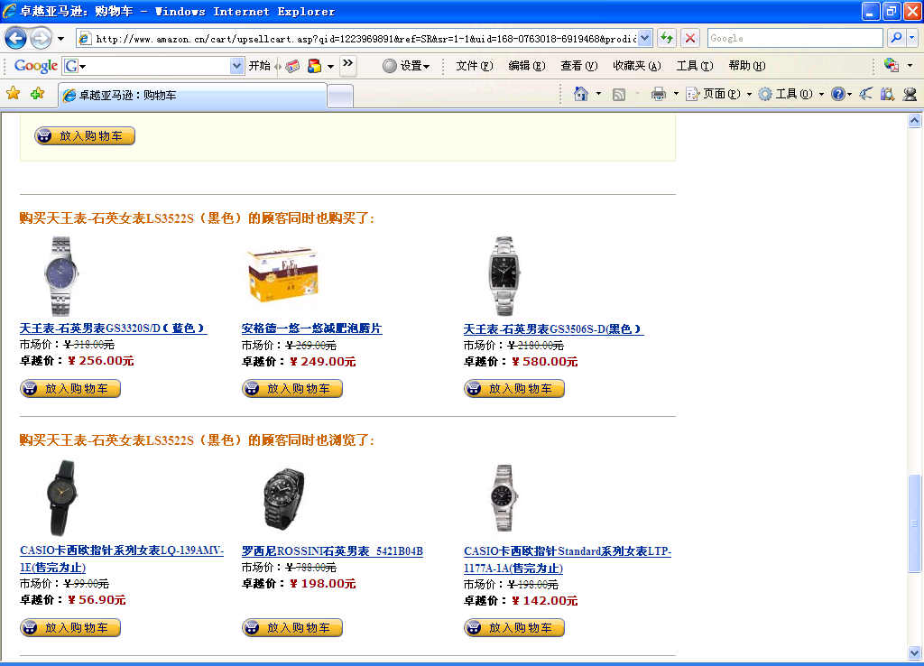

Slide 7
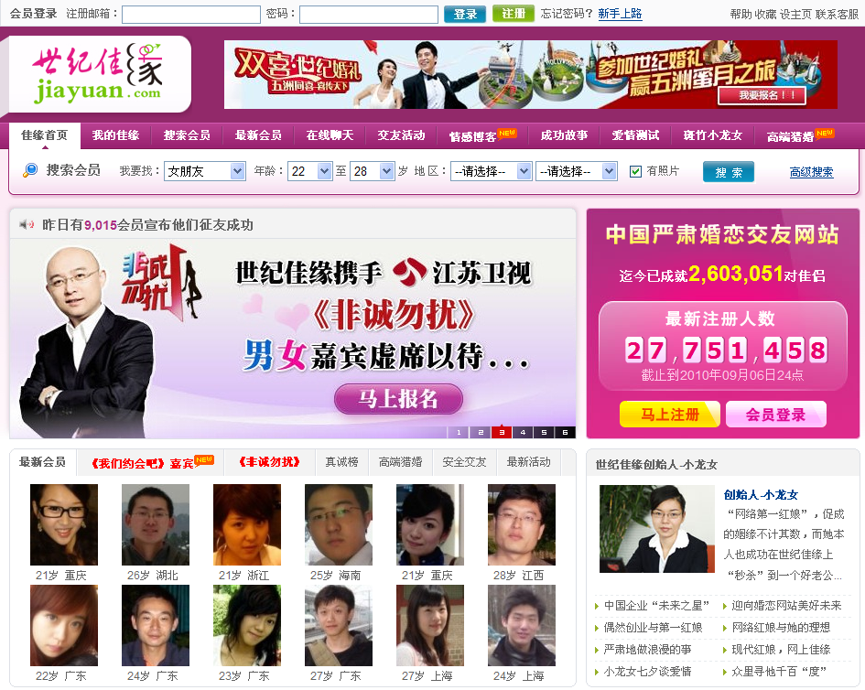

Slide 8
三个应用例子的共同特征
给定需求(或者是对象)，从信息库中找出与之最匹配的信息(或对象)
Google的例子：需求 “现代信息检索”
卓越-亚马逊的例子：对象 “天王表-石英女表LS3522S(黑色)”
世纪佳缘网的例子：
对象 “你自己”！

Slide 9
信息检索
给定用户需求返回满足该需求信息的一门学科。通常涉及信息的获取、存储、组织和访问。
从大规模非结构化数据(通常是文本)的集合(通常保存在计算机上)中找出满足用户信息需求的资料(通常是文档)的过程。
“找对象”的学科，即定义并计算某种匹配“相似度”的学科。

Slide 10
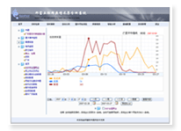






信息检索技术的应用
舆情分析
推荐
搜索
IR技术
情报处理
内容安全
挖掘
Notes:
那么，在实际上，IR可以用于哪些应用呢？从国家层面的需求来说，IR广泛地用于。。。。。从企业层面的需求来看，IR广泛地用于搜索、推荐、挖掘类应用。

Slide 11
信息检索应用系统
搜索系统
Web搜索引擎
IBM Waston问答系统
……
推荐系统
淘宝网
豆瓣网
当当网

Slide 12
从信息规模上分类
个人信息检索：个人相关信息的组织、整理、搜索等。桌面搜索(Desktop Search)、个人信息管理(PIM = Personal Information Management)、个人数字记忆(Personal Digital Memory)
企业级信息检索：在企业内容文档的组织、管理、搜索等。内容管理(Content Management)
Web信息检索：在超大规模数据集上的检索。
Notes:
不同规模检索关注的问题。个人：不同文档的分析，CPU资源共享。企业级：权限。Web：分布式。

Slide 13
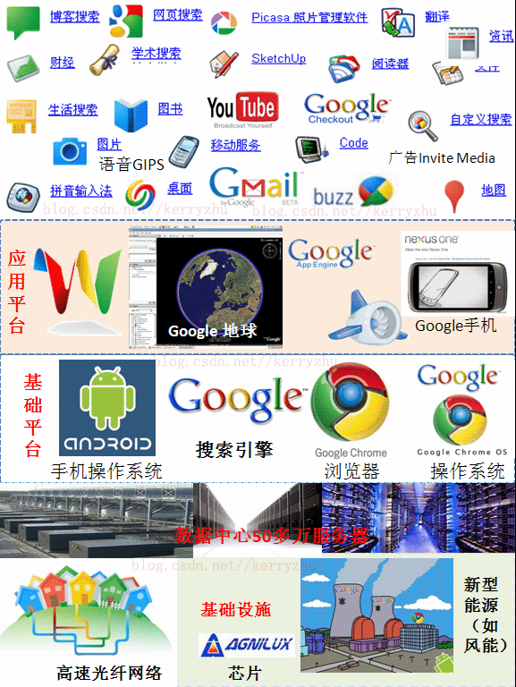
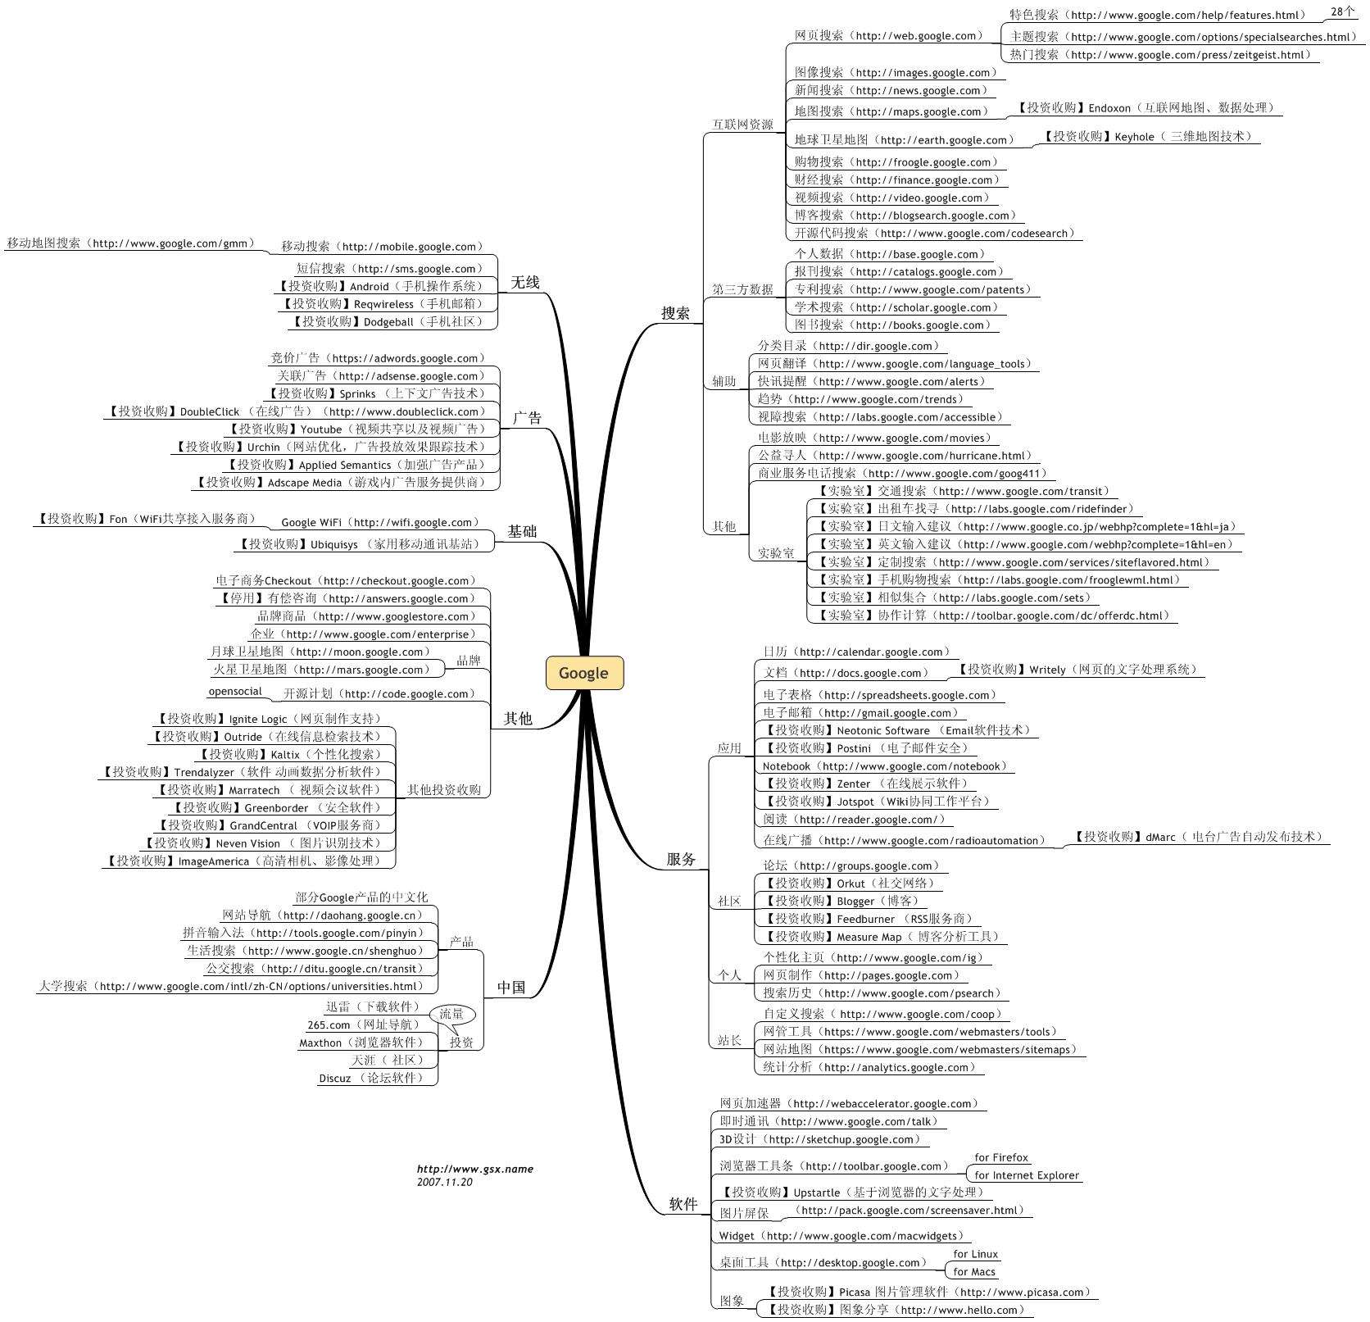
Google帝国

